Slide 1
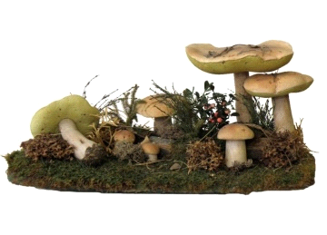
Тема: Многоклеточные организмы. Многообразие и значение грибов.

Slide 2
Цель урока: 1.Что такое грибы и как они выглядят; 2. Будете иметь представление о царстве грибов, их особенностях; 3. Какого многообразие грибов и строение; Значении их в природе и в жизни человека.

Slide 3
Знакомство с листом самооценки.
Самооценка:
+ могу, умею, знаю
- не получается, нуждаюсь в помощи
? сомневаюсь, затрудняюсь

Slide 4
Проверка домашней работы
Перечислите царства живой природы
Чем отличаются бактерии от простейших?
Чем отличаются одноклеточные от многоклеточных?
На какие группы делят животных по типу питания?
На какие группы делят царство растений?
К какому царству они относятся: амеба, акула, одуванчик, подберёзовик.

Slide 5
1.группа- ОБЩАЯ ХАРАКТЕРИСТИКА ЦАРСТВА ГРИБЫ:
Признаки :
- сходства с растениями
- сходства с животными
- характерные только для грибов
Размножение грибов
Питание грибов
Грибы - это растения или животные?

Slide 6
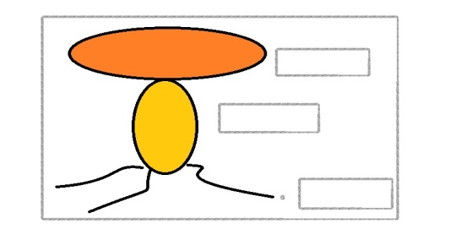
2. группа-МНОГООБРАЗИЕ ГРИБОВ:
Одноклеточные и микроскопические грибы
Многоклеточные грибы
Строение шляпочных грибов
- Как выглядят грибы?

Slide 7
3 группа. -ЗНАЧЕНИЕ ГРИБОВ:
В природе:
В жизни человека:
- Все ли грибы пригодны для супа?

Slide 8
4 группа- ПРАВИЛА СБОРА ГРИБОВ
- Как правильно собирать грибы?
- Собирать следует только известные вам грибы.
- Нельзя собирать грибы старые, растущие вблизи дорог.
- Грибы следует осторожно выворачивать из грибницы.
продолжи………….(Даются пояснения к правилам)

Slide 9
Практическая часть
На пищевых продуктах | На культурных растениях | На деревьях | На животных

Slide 10
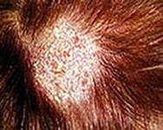
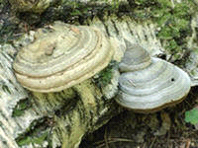
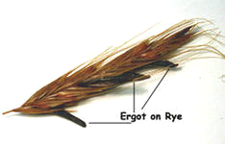
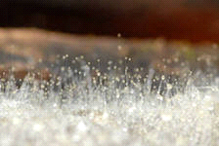
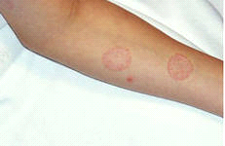
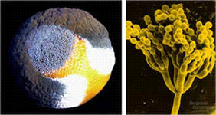
Заполни таблицу определи и расставь

Slide 11
Практическая часть
На пищевых продуктах | На культурных растениях | На деревьях | На животных
мукор | фитофтора | трутовик | дермато фиты
пеницилл | спорынья |  | возбудитель лишая

Slide 12
Практическое значение грибов
В пищевой промышленности | В медицине | Техническое применение

Slide 13
В пищевой промышленности | В медицине | Техническое применение
дрожжи | пенициллин-антибиотики | лимонная кислота

Slide 14
Игра «Грибы для домовенка».
Из предложенного набора грибов (картинки) ребята выберете съедобные грибы и положить их в корзинку домовенка, а несъедобные выбросить в мусорную корзину

Slide 15
А теперь ответьте на вопросы домовенка.
Что такое грибы и как они выглядят?
Где и как их собирать?
Какого многообразие грибов и их строение?
Какого значении их в природе и в жизни человека?

Slide 16
Заполните листы-самооценки
Самооценка:
+ могу, умею, знаю
- не получается, нуждаюсь в помощи
? сомневаюсь, затрудняюсь

Slide 17
Домашнее задание .
1. Составить памятку грибника и красиво ее оформить.
2. Рассказать друзьям и близким о значении грибов.

